Slide 1

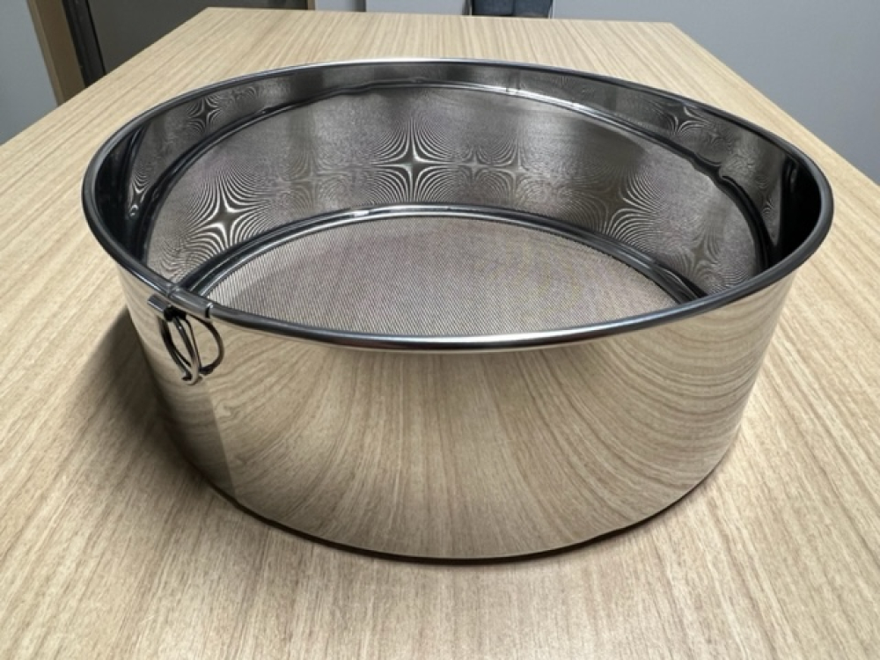
有限会社 広一化学工業 廣田 誠悟様 令和6年5月19日 私が参加している蕎麦打ちイベントの会場でもある創業100年の蕎麦処 岩久本店で5代目店主に廣田さんが取り扱っている粉ふるいを紹介しました。 廣田さんから教えていただいた粉の目詰まりもなく、40％時短になるという特徴を実感していただけました。 岩久本店は暖簾分けをしているので他の店舗にも紹介したいと言っていただけたことがすごく嬉しかったです。 蕎麦屋にとっては一番大事な蕎麦粉に関わることなので本当に気に入ってもらわないと採用されない中ですぐに使ってもらえたことはこの商品の素晴らしさを物語っていると思います。 全国の蕎麦屋に普及することを祈ってます。 誠実で心のこもった商品を作っている廣田 誠悟さんを心から推薦いたします。 株式会社アイエルシー 代表取締役 今西俊明

